Slide 1
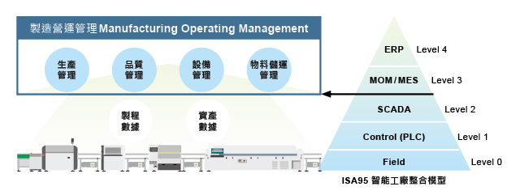
工業自動化與智能製造 營運管理目標
實現物料追蹤與生產履歷追溯
生產過程即時與可視化管理
提升產品品質
提升設備效率
縮短生產週期
降低物料滯留
減少生產管理人員
減少紀錄工作與過失文件

Slide 2
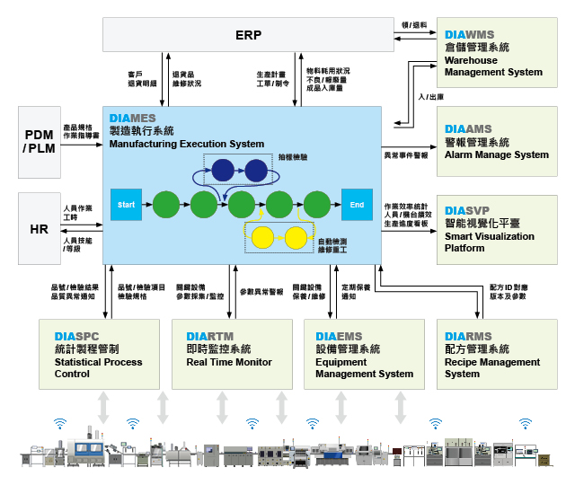
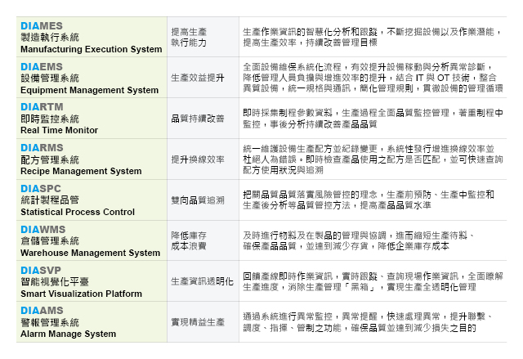
工業自動化與智能製造 系統整合

Slide 3
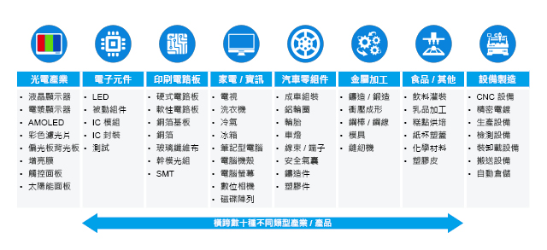
工業自動化與智能製造 產業應用經驗
建構各產業製造管理之Know-how，提升產品成熟度。

Slide 4
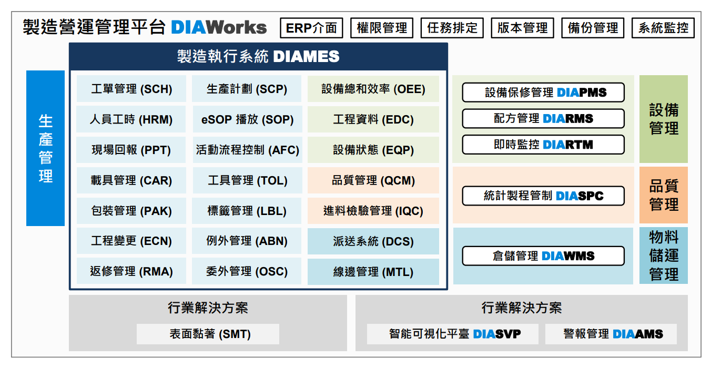
智能製造解決方案 生產製造管理平台 DIAWorks
提供多種應用管理系統的平台，將生產標準化整合品質管理 、設備管理 、物流儲運管理，管控數據，實現產品履歷追溯與品質監控，降低庫存與成本，使廠內資源發揮最大效益。
系統軟體彈性大 –
可依照客戶需求選配功能模組， 彈性大。

Slide 5
智能製造解決方案 RMS 配方管理系統
管理各製程關鍵製程參數，確保數據有效性，提升整體生產效率。
配方啟用
配方管理系統
配方下載
產品批序號
上傳比對
產品變更
註冊
存儲
新配方自動下載機台
MES / EAP
資訊系統
版本
控制
新配方
下載至機台
DIARMS
配方查核
機台
配方
上傳
RMS
Server
批次
設定
持續生產
生產 / 測試設備
產品序號配方
上傳比對
-- 通知機台 –
正確：生產
錯誤： 暫停 / 警報
驗證
比對
查核結果

Slide 6
AUO現行專案探討 AAS
半客製概念開發：
(1) 通訊服務模組化，開發多服務介接。
(2) 通訊服務層與比對邏輯層抽離。
(3) 異常通報模組化，可獨立或附屬於系統中。
建立產業製程知識：
將實際規劃經驗文件化，利於日後開發相同產業別有基本概念。

Slide 7
結語
產業製程know-how建立

